Slide 1
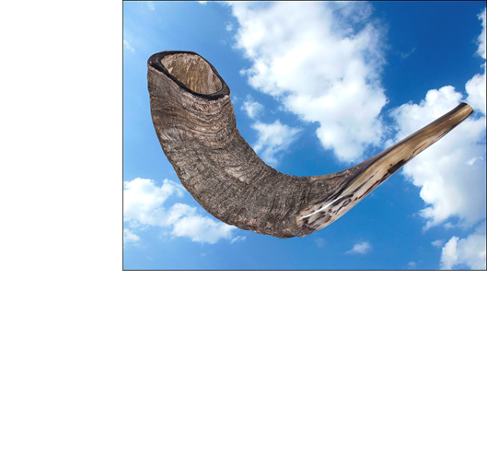
תקיעת שופר במקדש ובמדינה.
ראש השנה פרק ד משנה א
ערכה נחושתן מרים

Slide 2
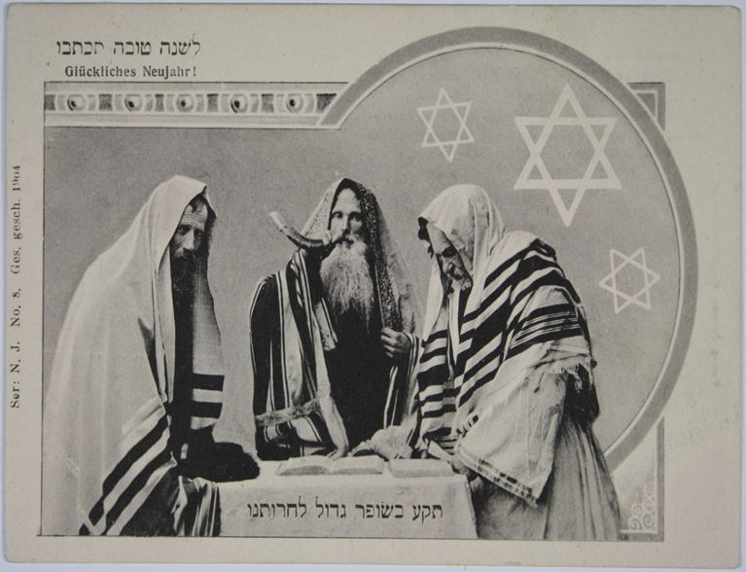
תקיעת שופר בזמן המקדש ולאחר החורבן
ראש השנה פרק ד משנה א
יוֹם טוֹב שֶׁל רֹאשׁ הַשָּׁנָה שֶׁחָל לִהְיוֹת בַּשַּׁבָּת
בַּמִּקְדָּשׁ הָיוּ תּוֹקְעִים, אֲבָל לא בַּמְּדִינָה.
מִשֶּׁחָרַב בֵּית הַמִּקְדָּשׁ
הִתְקִין רַבָּן יוֹחָנָן בֶּן זַכַּאי,
שֶׁיְּהוּ תּוֹקְעִין בְּכָל מָקוֹם שֶׁיֶּשׁ בּוֹ בֵּית דִּין.
אָמַר רַבִּי אֶלְעָזָר: לא הִתְקִין רַבָּן יוֹחָנָן בֶּן זַכַּאי אֶלָּא בְּיַבְנֶה בִּלְבַד.
אָמְרוּ לוֹ: אֶחָד יַבְנֶה וְאֶחָד כָּל מָקוֹם שֶׁיֶּשׁ בּוֹ בֵּית דִּין.

Slide 3
החלק | כותרת | אומר | מקרה | דין | טעם
רישא | אין | תנא קמא | יוֹם טוֹב שֶׁל רֹאשׁ הַשָּׁנָה שֶׁחָל לִהְיוֹת בַּשַּׁבָּת | בַּמִּקְדָּשׁ הָיוּ תּוֹקְעִים, אֲבָל לא בַּמְּדִינָה.
סיפא | אין | תנא קמא | מִשֶּׁחָרַב בֵּית הַמִּקְדָּש.... | שֶׁיְּהוּ תּוֹקְעִין בְּכָל מָקוֹם שֶׁיֶּשׁ בּוֹ בֵּית דִּין
 |  | אָמַר רַבִּי אֶלְעָזָר |  | לא הִתְקִין רַבָּן יוֹחָנָן בֶּן זַכַּאי אֶלָּא בְּיַבְנֶה בִּלְבַד.
 |  | אָמְרוּ לוֹ: |  | אֶחָד יַבְנֶה וְאֶחָד כָּל מָקוֹם שֶׁיֶּשׁ בּוֹ בֵּית דִּין.

Slide 4
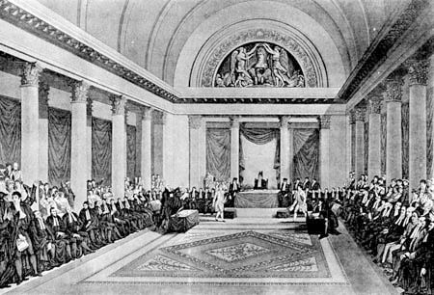
חכמי יבנה ורבי יוחנן בראשם, קבעו ביבנה את בית הדין הגדול, שמילא למעשה תפקיד של סנהדרין, לאחר חורבן בית המקדש.
מוסד זה בראשותו תיקן תקנות חדשות, כדי להתאים את המצוות להמשך קיום הדת היהודית ללא בית מקדש.
אחת התקנות קשורה לתקיעת שופר בראש השנה שחל בשבת. חלקן של התקנות נועדו לשמר את זיכרון המקדש בלבנו.
באורי מלים:
יום טוב- יום שיש לו קדושה מן התורה ואסורה בו כל מלאכה מלבד מלאכת אוכל נפש.
מקדש- יש הסוברים שזה רק מקום המקדש בלבד,
ויש מפרשים שמקדש כולל את כל העיר ירושלים כמו שפירש הרמב"ם.
מדינה- יש מפרשים שכל מקום שהוא מחוץ לבית המקדש,
ויש מפרשים שכל מקום שהוא מחוץ לירושלים כפי שפירש הרמב"ם.
שבות- פעולות שחכמים אסרו בגלל דמיונן למלאכות מן התורה, או בגלל החשש שאנשים יעשו אותם יביא הדבר לכך שיעבירו על איסורי תורה.

Slide 5
רישא:
נושא:
תקיעת שופר בראש השנה שחל בשבת- מה הדין?
מקרהראשון:
יוֹם טוֹב שֶׁל רֹאשׁ הַשָּׁנָה שֶׁחָל לִהְיוֹת בַּשַּׁבָּת"
ראש השנה הוא החג היחיד, שבו יש שני ימים טובים רצופים. במקרה ואחד הימים יוצא בשבת, כיצד ינהגו לגבי תקיעת שופר.
דין: בַּמִּקְדָּשׁ הָיוּ תּוֹקְעִים, אֲבָל לא בַּמְּדִינָה
המשנה כותבת שיש לתקוע רק במקדש (או בימ"ק בלבד, או ירושלים כולה) ולא במדינה(או מחוץ למקדש או מחוץ לירושלים)
טעם:
רע"ב: במקדש מותר לתקוע כי התקיעה אינה מלאכה ובשבת נאסרו מלאכות.
חכמים אסרו לתקוע מחוץ למקדש, שמא יבוא להוציא את השופר לרשות הרבים ויטלטלו ארבע אמות ויעבור על איסור.
חכמים הם שגזרו זאת ולכן זהו איסור שבות שאינו חל במקדש.
הר' צבי יהודה: תקיעת שופר לא נחשבת למלאכה, (יצירה) שאסורה בשבת- זו חכמה, שמצריכה לימוד ומיומנות
בכל זאת חכמים אסרו אותה בשבת, בגלל החשש שמא יבוא לטלטל את השופר ברשות הרבים ויפגעו בקדושת השבת.
הכיצד- דברי חכמים מבטלים מצוות עשה מן התורה והיא תקיעת שופר?
מכאן למדים שיש לחכמים כח לעקור מצוות עשה מן התורה לשם שמירה על קדושת השבת ויעברו על איסור הוצאה מרשות שהיא מן התורה וחמורה יותר.
מכאן רואים שדברי חכמים אפילו חביבין וחמורים מדברי תורה.

Slide 6
סיפא:
תקנת ר' יוחנן לגבי תקיעת שופר בראש ומהו היקף התקנה?
מקרה שני: " מִשֶּׁחָרַב בֵּית הַמִּקְדָּשׁ "
לאחר החורבן, כיצד ינהגו לגבי תקיעת שופר בראש השנה שחל בשבת?
דין: תנא קמא:
הִתְקִין רַבָּן יוֹחָנָן בֶּן זַכַּאי, שֶׁיְּהוּ תּוֹקְעִין בְּכָל מָקוֹם שֶׁיֶּשׁ בּוֹ בֵּית דִּין.
ר' יוחנן תיקן שיתקעו בראש השנה, שחל בשבת בכל מקום שיש בית דין ואפילו בית דין זמני.
טעם לתקנה:
1. התקנה היא לשמר את התקיעה בשבת כפי שעשו בזמן המקדש.
2. דווקא בפני בי"ד שאז יזהירו את העם לא להוציא את השופר לרשות הרבים ויבואו לטלטל אותו
בדברי תנא קמא נחלקו חכמים לגבי היקף התקנה של ר' יוחנן:
שֶׁיְּהוּ תּוֹקְעִין בְּכָל מָקוֹם שֶׁיֶּשׁ בּוֹ בֵּית דִּין.
ר' אלעזר לא הִתְקִין רַבָּן יוֹחָנָן בֶּן זַכַּאי אֶלָּא בְּיַבְנֶה בִּלְבַד.
הסבר:
התקנה תקפה רק לגבי יבנה, מקום שבו ישבה הסנהדרין הגדולה, ולא במקומות שיש בהם בתי דין קטנים (23).
אָמְרוּ לוֹ: אֶחָד יַבְנֶה וְאֶחָד כָּל מָקוֹם שֶׁיֶּשׁ בּוֹ בֵּית דִּין.
הסבר:
התקנה תקפה בכל בית דין קבוע אפילו של 23 דיינים.

Slide 7
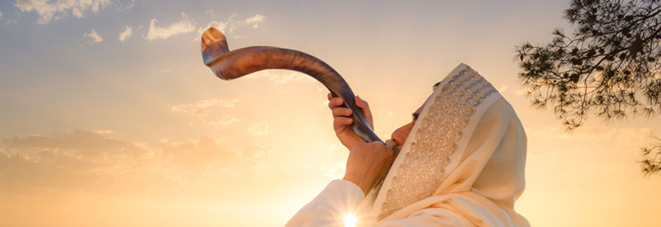
ראש השנה פרק ד משנה ו
זכרונות מלכויות
ושופרות

Slide 8
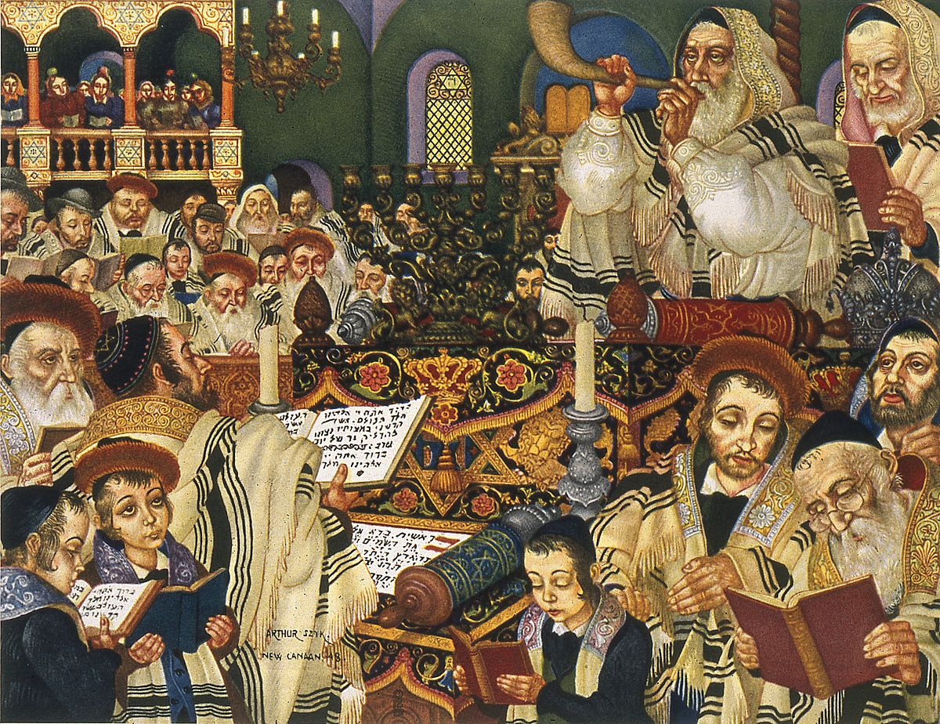
ב. מלכויות, זכרונות ושופרות- מספר הפסוקים, סוגם וסדרם
ראש השנה פרק ד משנה ו
אֵין פּוֹחֲתִין מֵעֲשָׂרָה מַלְכֻיּוֹת, מֵעֲשָׂרָה זִכְרוֹנוֹת, מֵעֲשָׂרָה שׁוֹפָרוֹת .
רַבִּי יוֹחָנָן בֶּן נוּרִי אוֹמֵר:
אִם אָמַר שָׁלשׁ שָׁלשׁ מִכֻּלָּן, יָצָא.
אֵין מַזְכִּירִין זִכָּרוֹן, מַלְכוּת, וְשׁוֹפָר – שֶׁל פֻּרְעָנוּת.
מַתְחִיל בַּתּוֹרָה וּמַשְׁלִים בְּנָבִיא.
רַבִּי יוֹסֵי אוֹמֵר:
אִם הִשְׁלִים בַּתּוֹרָה, יָצָא:
תמונה זו מאת מחבר לא ידוע ניתן ברשיון במסגרת CC BY-SA

Slide 9
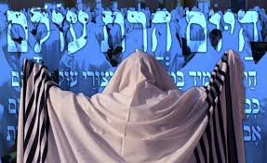
תפילת מוסף של ראש השנה
1. אבות,
2. גבורות,
3. קדושת ה',
4. קדושת היום +מלכויות.
5. זיכרונות.
6. שופרות
7. עבודה,
8. הודאה,
9. שים שלום.
מבנה כללי- מלכויות, זכרונות ושופרות.
א. תפילת מבוא המכונה "תקיעתא דבי רב"
ב. שילוב עשרה פסוקים.(תורה כתובים ונביאים).
ג. תקיעות (עשרה קולות)
ד. בקשה.
ה. חתימה.

Slide 10
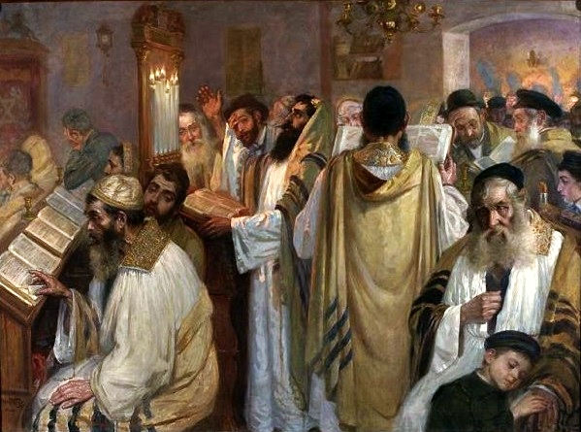
תפילת מוסף של ראש השנה:
לתפילת מוסף של ראש השנה יש מבנה מיוחד. היא כוללת בתוכה תשע ברכות. שלוש ברכות נוספות המופיעות במרכזה של התפילה ונקראות זיכרונות, מלכויות ושופרות, שבהם משולבים פסוקים מן התורה בהתאם לתוכנה של הברכה.
פתיחת התפילה וסיום התפילה זהה לכל התפילות האחרות(שלוש ראשונות בשבח המקום ושלוש האחרונות הם ברכות הודאה. בימות השבוע מופיעים בקשות, אך בשבתות וימים טובים מופיעה ברכה אחת שנקרית קדושת היום)
מלכויות- ברכה שבה מופיעה קבוצת פסוקים שתוכנם הוא לפאר את ה' כמלך על כל הארץ, ועוסקים במלכותו של הקב"ה במהלך הדורות. בכולם מופיעה המלה מלוכה.
זכרונות- ברכה שבה מופיעה קבוצת פסוקים המתארת את ה' כזוכר הכל, ומבקשת על זכירת ישראל וזכירת עקידת יצחק. בכולם מופיעה המלה זכרון.
שופרות- ברכה שבה מופיעה קבוצת פסוקים העוסקים בהמלכה ה' ובהתגלותו שנעשית בקול השופר. בכולם מופיעה המלה שופר.
תמונה זו מאת מחבר לא ידוע ניתן ברשיון במסגרת CC BY-SA

Slide 11
נושא: מספר הפסוקים שאומרים בתפילות ראש השנה: מלכויות זכרונות ושופרות
רישא:
תנא קמא:
"אֵין פּוֹחֲתִין מֵעֲשָׂרָה מַלְכֻיּוֹת, מֵעֲשָׂרָה זִכְרוֹנוֹת, מֵעֲשָׂרָה שׁוֹפָרוֹת"
בכל ברכה לשלב עשרה פסוקים.
עשרה פסוקים שיש בהם מלוכה למלכויות.
עשרה פסוקים שיש בהם זיכרון לזיכרונות
עשרה פסוקים שיש בהם שופר לשופרות.
אסור להפחית מעשרה פסוקים, מכאן שיש לשלב 30 פסוקים.
רַבִּי יוֹחָנָן בֶּן נוּרִי אוֹמֵר: אִם אָמַר שָׁלשׁ שָׁלשׁ מִכֻּלָּן, יָצָא.
די לשלב שלושה פסוקים מכל סוג, בסך הכל תשעה פסוקים. ר' יוחנן מתייחס למצב של בדיעבד.

Slide 12
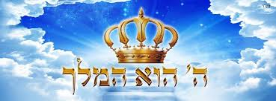
אמצעיתא
נושא: סוג הפסוקים שלא מזכירים במלכויות זכרונות שופרות.
דין: אֵין מַזְכִּירִין זִכָּרוֹן, מַלְכוּת, וְשׁוֹפָר – שֶׁל פֻּרְעָנוּת
לפנינו דין שמלמד אותנו תנא קמא, שאין לשלב פסוקי פורענות, למרות שמופיעים בהם המלים: מלוכה, זכרון ושופר.
טעם: זה לא סימן טוב להזכיר דברים רעים בראש השנה.

Slide 13
נושא: מהו סדר הפסוקים בתוך מלכויות, זכרונות ושופרות?
סיפא
סדר הפסוקים:
פסוקי התורה,
פסוקי כתובים,
פסוקי נביאים.
גם לדעת ר' יוסי
תנא קמא:
מַתְחִיל בַּתּוֹרָה וּמַשְׁלִים בְּנָבִיא.
יש לסיים בנביא
שאלת המחלוקת: הפסוק המסיים כל סדר, מהיכן לקוח?(פשט המשנה)
יש מקום לעיין בגמרא. מחלוקת מורכבת יותר.
רַבִּי יוֹסֵי אוֹמֵר:אִם הִשְׁלִים בַּתּוֹרָה, יָצָא:
סיום הברכה בפסוק מן התורה.
תנא קמא: "משלים בנביא"
הפסוק צריך להיות מן הנביאים.

Slide 14
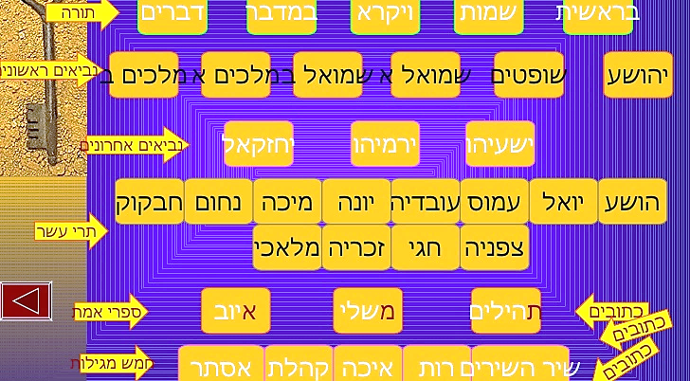

Slide 15
החלק | כותרת | אומר | מקרה | דין | טעם
רישא | אין | תנא קמא |  | אֵין פּוֹחֲתִין מֵעֲשָׂרָה מַלְכֻיּוֹת, מֵעֲשָׂרָה זִכְרוֹנוֹת, מֵעֲשָׂרָה שׁוֹפָרוֹת .
 |  | ר' יוחנן בן נורי |  | אִם אָמַר שָׁלשׁ שָׁלשׁ מִכֻּלָּן, יָצָא.
אמצעיתא |  | תנא קמא |  | אֵין מַזְכִּירִין זִכָּרוֹן, מַלְכוּת, וְשׁוֹפָר – שֶׁל פֻּרְעָנוּת.
סיפא |  | תנא קמא |  | מַתְחִיל בַּתּוֹרָה וּמַשְׁלִים בְּנָבִיא.
 |  | ר' יוסי |  | אִם הִשְׁלִים בַּתּוֹרָה, יָצָא

Slide 16


הרב יוסף אלבו, ספר העיקרים מאמר א פרק ד
בתוספתא הסבירו מדוע משלבים שלוש ברכות אלה?
אנשי הכנסת הגדולה הם שתיקנו את מלכויות, זיכרונות ושופרות כנגד שלושת עיקרי האמונה:
מלכויות- אמונה במציאות ה' בעולם.
זכרונות- שהקב"ה משגיח על כל אדם ומשלם לכל אחד כמעשיו.
שופרות- האמונה שהתורה ניתנה מן השמים. במעמד הר סיני תקעו בשופר.
המטרה לעורר את האדם שיאמין בשלושה עיקרים אלה ויזכה בדין
מלכויות- כדי שנמליך אותו עלינו.
זכרונות- כדי שזיכרוננו יבוא לפניו לטובה.
שופרות- כדי שתפילותינו יעלו למעלה בקול השופר.

Slide 17
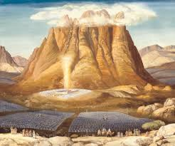
הברכה | העיקר | הוכחה מנוסח הברכה שברכה זו תוקנה כנגד עיקר זה
מלכויות | מציאות ה' | "ועל כן נקוה לך ה' אלוהינו לראות מהרה בתפארת עוזך להעביר גילולים מן הארץ והאלילים כרות יכרתון".
זכרונות | השגחה ושכר ועונש | "אתה זוכר מעשה עולם ופוקד כל יצורי קדם".
שופרות | תורה מן השמים | "אתה נגלת בענן כבודך על עם קדשך לדבר עמם מן השמים והשמעתם קולך".

Slide 18
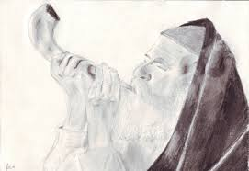
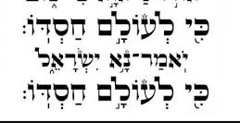
שליח הציבור התוקע בראש השנה ושליח הציבור שמקרא את ההלל.

Slide 19
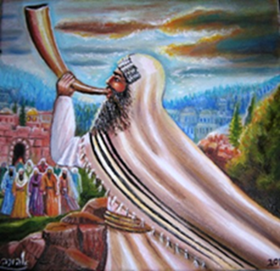
פרק ד - משנה ז
הָעוֹבֵר לִפְנֵי הַתֵּבָה בְּיוֹם טוֹב שֶׁל רֹאשׁ הַשָּׁנָה, הַשֵּׁנִי מַתְקִיעַ
וּבִשְׁעַת הַהַלֵּל, רִאשׁוֹן מַקְרֵא אֶת הַהַלֵּל:
סיפא:
מי שליח הציבור שקורא את ההלל?
רישא
באיזו תפילה מבין תפילות ראש השנה תוקעים בשופר?

Slide 20
החלק | כותרת | אומר | מקרה | דין | טעם
רישא | אין | תנא קמא | הָעוֹבֵר לִפְנֵי הַתֵּבָה בְּיוֹם טוֹב שֶׁל רֹאשׁ הַשָּׁנָה | הַשֵּׁנִי מַתְקִיעַ
סיפא |  | תנא קמא | וּבִשְׁעַת הַהַלֵּל, | רִאשׁוֹן מַקְרֵא אֶת הַהַלֵּל:

Slide 21
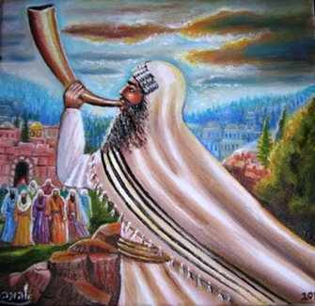
רישא
בתפילת ראש השנה ישנם שני שליחי ציבור הראשון מתפלל שחרית.
השני מתפלל מוסף.
הדין במשנה: שליח הציבור הראשון זה שמתפלל שחרית אינו תוקע, אלא השני שמתפלל מוסף.
התקיעות הם במוסף בברכות זכרונות, מלכויות ושופרות.
מדוע לא תקעו בתפילת שחרית?
"אמר רבי יוחנן בשעת גזרת המלכות שנו"(ראש השנה לב, ב)
בתקופת מלכות רומא שחשדו שהתקיעות בשחרית הם להכריז מלחמה עליהם ולכן הרגו בהם.
באו חכמים ותיקנו חכמים לדחותם למוסף. מכאן הבינו הרומאים שאלו תקיעות מצווה.
(בתחילה תקעו בשחרית)

Slide 22

סיפא- באיזה תפילה אומרים הלל? מי מקרה את ההלל?
אמירת הלל מתי?
הלל הוא חלק מן התפילה.
תוכנו: מזמורי תהילים, פרקים קי"ג-קי"ח.
הלל שלם:
•יום ראשון של פסח ,
•חג השבועות ,
•כל ימי חג הסוכות
•שמיני עצרת ,
•שמונת ימי חג החנוכה.
חצי הלל:
•ראשי חודשים,
•חול המועד פסח,
•שביעי של פסח.
•
מחלוקת: יום העצמאות ויום ירושלים
סיפא:
בימים טובים שאומרים בהם הלל שליח הציבור הראשון שהתפלל שחרית מקריא את הלל וכל העם עונים אחריו הללויה כפי שהיה נהוג בזמנם.
הלל בראש השנה וביום הכיפורים:
בראש השנה ויום הכיפורים לא קוראים הלל מכיוון שהקב"ה יושב על כסא הדין ולא ראוי שנאמר שירה לפניו.

Slide 23
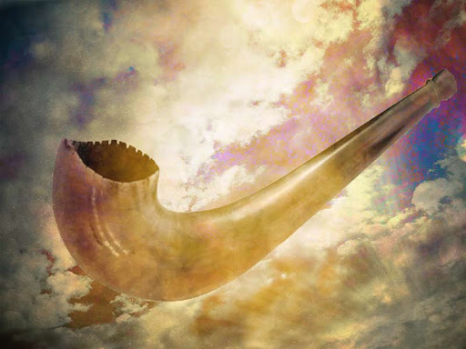
ראש השנה פרק ד, משנה ט'
סֵדֶר תְּקִיעוֹת, שָׁלשׁ, שֶׁל שָׁלשׁ שָׁלשׁ.
שִׁעוּר תְּקִיעָה כְּשָׁלשׁ תְּרוּעוֹת.
שִׁעוּר תְּרוּעָה כְּשָׁלשׁ יְבָבוֹת .
תָּקַע בָּרִאשׁוֹנָה, וּמָשַׁךְ בַּשְּׁנִיָּה כִשְׁתַּיִם,
אֵין בְּיָדוֹ אֶלָּא אֶחָת.

Slide 24
נושא: מספר התקיעות, אורכן, סדרן.
כלל: סדר תקיעות מן התורה
סֵדֶר תְּקִיעוֹת, שָׁלשׁ, שֶׁל שָׁלשׁ שָׁלשׁ.
שלש- יש לתקוע בשלוש מקומות במוסף.
במלכויות, זכרונות ושופרות.
של שלש
יש להשמיע בכל ברכה שלוש קולות:
תקיעה, תרועה ותקיעה.
שלש- ובכל ברכה יש להשמיע שלוש קולות
תקיעה, תרועה ותקיעהx 3 ברכות= 9 קולות
מלכויות: תקיעה, תרועה ותקיעה.
זכרונות: תקיעה, תרועה ותקיעה.
שופרות: תקיעה, תרועה ותקיעה.
שש תקיעות
שלש תרועות

Slide 25
מנין ואיך למדנו שיש לשמוע תשע קולות?
א. המלה "תרועה" הוזכרה שלוש פעמים.
ב. לפני כל תרועה יש העברה ואחרי כל תרועה יש
העברה. העברה השמעת קול פשוט וארוך שנקרא
תקיעה
ג. המלה "שביעי" משמשת ללימוד בגזירה שווה כל תקיעות של חודש שביעי שוות.
תקיעה תרועה תקיעה.
תקיעה תרועה תקיעה
תקיעה תרועה תקיעה
בתורה כתוב לגבי ראש השנה
"בחודש השביעי באחד לחודש יהיה לכם שבתון זכרון תרועה" (ויקרא כג, כד)
בחודש השביעי באחד לחודש יום תרועה יהיה לכם" (במדבר כט, א)
בשנת היובל כתוב
" והעברת שופר תרועה בחודש השביעי בעשור לחודש השביעי בעשור לחודש, ביום הכיפורים תעבירו שופר בכל ארצכם"..."(ויקרא כה, ט)

Slide 26
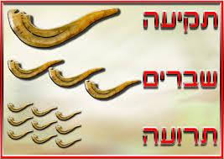
מהו הקול הנקרא תרועה?
יש להשמיע קול בכי.
איזה קולות בכי קיימים?
א. השמעת קולות שבר בינוניים הדומים לאנחות- נקרא להם בשם שברים
ב. השמעת קולות קצרים המזכירים בכי קטוע הדומה ליללות- נקרא להם תרועה.
ג. להשמיע את שני סוגי הבכי להתחיל בקולות של שברים- אנחות ולהמשיך ביללות,
כמו אדם מתחיל להיאנח ואח"כ פוצח בבכי.
נקרא להם שברים תרועה
הבעיה קולות השופר לא היו שווים בכל מקום והתורה נעשית כשתי תורות
כיצד נהגו?
כל אחד השמיע קול בכי כנהוג במקומו.

Slide 27
סדר תקיעות בתפילת מוסף בלחש ובחזרת הש"ץ
מלכויות
תשר"ת תש"ת, תר"ת
זכרונות
תשר"ת תש"ת, תר"ת
שופרות
תשר"ת תש"ת, תר"ת
תקנת ר' אבהו
להשמיע בכל מקום את כל סוגי הבכי הקיימים.
סדר התקיעות לאחר קריאת התורה. תקיעות דמיושב
תשר"ת = תקיעה שברים תרועה תקיעה. 4 קולות
תשר"ת = 4 קולות
תשר"ת = 4 קולות
תש"ת =תקיעה שברים תקיעה. 3 קולות
תש"ת = 3 קולות
תש"ת = 3 קולות
תר"ת = תקיעה תרועה תקיעה.3 קולות
תר"ת = 3 קולות
תר"ת.= 3 קולות
60 קולות
30 קולות
בסוף תפילת מוסף
תשר"ת, תש"ת , תר"ת
10 קולות
סך 100 קולות

Slide 28
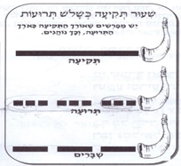
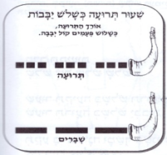
אורכן של הקולות
דין: שיעור תקיעה- כשלוש תרועות.
ניתן להסביר זאת בשני אופנים:
א. אורכן של כל שש התקיעות כאורך שלוש התרועות.
תקיעה= חצי תרועה.
ב. אורך התקיעה כאורך התרועה וכך נוהגים
שִׁעוּר תְּרוּעָה כְּשָׁלשׁ יְבָבוֹת .
הסבר: אורכה של התרועה כשלוש פעמים קול יבבה.(קול גס)

Slide 29
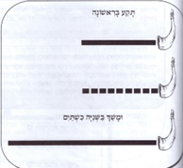
מקרה:
תקע בראשונה, ומשך בשנייה כשתיים.
דין:
אין בידו אלא אחת
הסבר:
תקע תקיעה ראשונה ואח"כ תקע תרועה.
בתקיעה השנייה משך אותה על מנת שתחשב לשתי תקיעות עלתה בידו רק תקיעה אחת
הדגמת תקיעות בסרטון

